Slide 1
Model Data Relational
Disusun oleh : Dr. Onny Marleen

Slide 2
Pengertian Basis Data Relational
Basis Data relasional menggunakan tabel dua dimensi yang terdiri atas baris dan kolom untuk memberi gambaran sebuah berkas data.

Slide 3
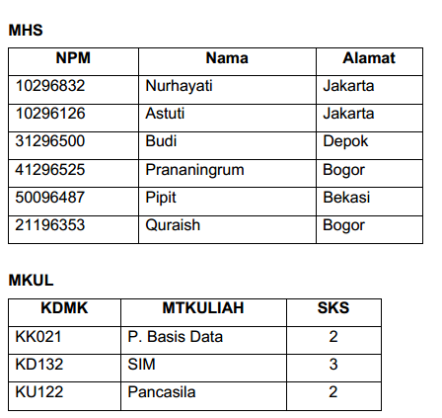
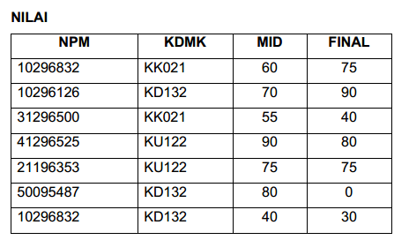
Contoh tabel dan keterhubungannya

Slide 4
Keuntungan Basis Data Relational
Bentuknya sederhana
Mudah melakukan berbagai operasi data

Slide 5
Istilah Dalam Database Relational
Relasi
Merupakan sebuah tabel yang terdiri dari beberapa kolom dan beberapa baris.
Atribut
Merupakan kolom pada sebuah relasi
Tupel
Merupakan baris pada sebuah relasi
Domain
Kumpulan nilai yang valid untuk satu atau lebih atribut
Derajat
Jumlah atribut dalam sebuah relasi
Cardinality
Jumlah tupel dalam sebuah relasi

Slide 6
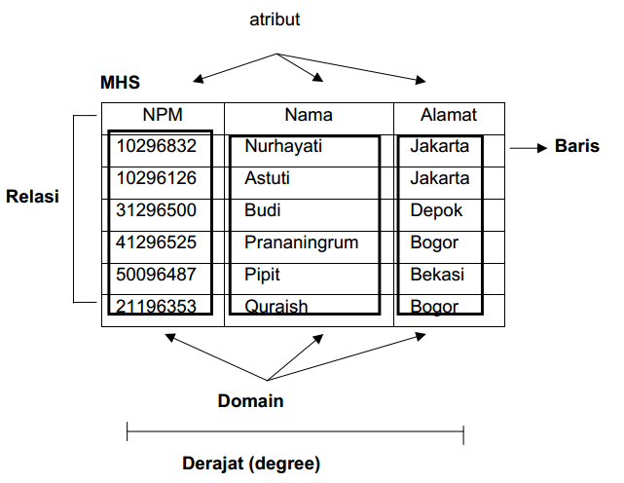

Slide 7
Relational Key
Super key
Satu atribut / kumpulan atribut yang secara unik mengidentifikasi sebuah tuple di dalam relasi
Candidate key
Atribut di dalam relasi yang mempunyai nilai unik
Primary key
Candidate key yang dipilih untuk mengindentifikasikan tupel secara unik dalam relasi
Alternate key
Candidate key yang tidak dipilih sebagai primary key
Foreign key
Atribut dengan domain yang sama yang menjadi kunci utama pada sebuah relasi tetapi pada relasi lain atribut tersebut hanya sebagai atribut biasa.

Slide 8
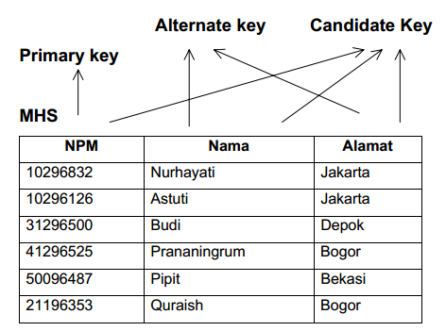

Slide 9
Bahasa Pada Basis Data Relational
Menggunakan bahasa query pernyataan yang diajukan untuk mengambil
informasi.
Bahasa Query (Query Language) lebih ditekankan pada aspek
pencarian data dari dalam tabel

Slide 10
Bahasa Pada Basis Data Relational
Bahasa Formal
Bahasa query yang diterjemahkan dengan menggunakan simbol-simbol
matematis.
Contoh :
• Aljabar Relasional
Bahasa query prosedural pemakai menspesifikasikan data apa yang
dibutuhkan dan bagaimana untuk mendapatkannya.
• Kalkulus Relasional
Bahasa query non-prosedural pemakai menspesifikasikan data apa
yang dibutuhkan tanpa menspesifikasikan bagaimana untuk mendapatkannya
Terbagi 2 :
1. Kalkulus Relasional Tupel
2. Kalkulus Relasional Domain

Slide 11
Bahasa Pada Basis Data Relational
Bahasa Komersial
Bahasa Query yang dirancang sendiri oleh programmer menjadi suatu
program aplikasi agar pemakai lebih mudah menggunakannya (user friendly).
Contoh :
• QUEL
Berbasis pada bahasa kalkulus relasional
• QBE
Berbasis pada bahasa aljabar relasional
• SQL
Berbasis pada bahasa kalkulus relasional dan aljabar relasional

Slide 12
Contoh Basis Data Relational
DB2 IBM
ORACLE Oracle
SYBASE Powersoft
INFORMIX Informix
Microsoft Access Microsoft

Slide 13


End of Session

